Slide 1
Simulations de Monte Carlo en utilisant MATLAB
Vincent Leclercq, Ingénieur d’Applications
Email : vincent.leclercq@mathworks.fr

Slide 2

Agenda
Principes et cadre d’utilisation des méthodes de Monte Carlo
Utilisation des toolbox MATLAB pour réaliser des simulations de Monte Carlo
Réaliser ses propres simulations de Monte Carlo
Aperçu des méthodes de réduction de la variance

Slide 3
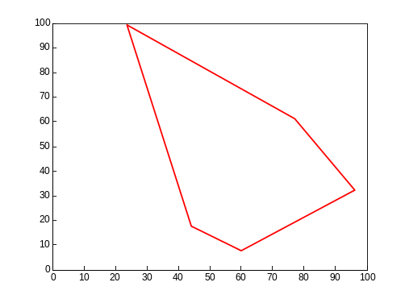
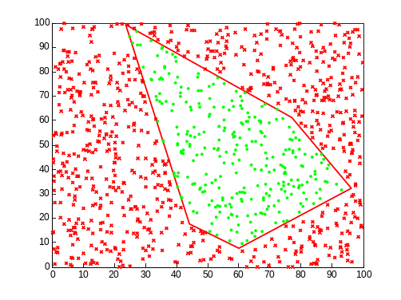
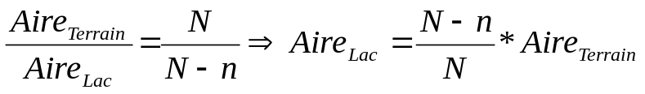
Un exemple
Calcul de l’aire d’un lac
  On tire N boulets de canon
    On compte les n boulets qui ne sont pas tombés dans le lac
    N- n boulets dans le lac
  On a alors :

Slide 4
Quelques conclusions
Importance du générateur de nombres alétaoires
  Mersenne Twister
Nombre de simulations

Slide 5
Cas d’utilisations des méthodes de Monte Carlo en finance
Valorisation de produits dérivés
Calcul de risque
Titrisation
ALM Stochastique

Slide 6
Avantages et inconvénients
Avantages
  Domaine d'application très varié
  Peu d'hypothèses
  Facile à implémenter
Inconvénients
  Importance des générateurs aléatoires
  Grande variabilité
  Temps de calcul peuvent être très importants

Slide 7
Pourquoi MATLAB ?
Efficacité :
  1000 000 chemins en 1 s
  20 / 25 fois plus rapide que Excel
Qualité des algorithmes
  Mersenne Twister
  Algèbre linéaire
Support d’un grand nombre de distributions (+ de 20 distributions)
Déploiement aisé

Slide 8
Agenda
Principes et cadre d’utilisation des méthodes de Monte Carlo
Utilisation des toolbox MATLAB pour réaliser des simulations de Monte Carlo
Réaliser ses propres simulations de Monte Carlo
Aperçu des méthodes de réduction de la variance

Slide 9
Quels outils pour les simulations de Monte Carlo ?
MATLAB : Fonctionnalités d’algèbre linéaire, factorisation de matrices
Statistics toolbox : Générateur de nombres aléatoires, copulas, …
Financial toolbox :
    Fonction Portsim :” Monte Carlo simulation of correlated asset returns”
GARCH Toolbox
    Fonction garchsim

Slide 10
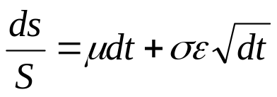
Financial toolbox : portsim
Sur un intervalle dt, les performances suivent l’équation suivante :
Attention aux paramètres d’entrée (drift et volatitlité)
  Si exprimés en base annuelle -> dt en années
  Si exprimés en base journalière -> dt en jours

Slide 11
Démonstration 1:
Mouvement brownien géométrique
Lognormalité des prix d’une action
Lecture de données historiques
Estimation du drift et de la volatitlité
  Annuellement
  Quotidiennement
Simulation de 10 000 réalisations sur un an.
Comparaison des résultats

Slide 12
Démonstration 2:
Utilisation des simulation précédentes pour valoriser une option Vanille
Application du payoff
  Vanille -> Non path dependant
Calcul du prix du call pour différents strike
Calcul des intervalles de confiance

Slide 13
GARCH Toolbox : garchsim volatilité stochastique
Simulations de modèles Auto régressifs / GARCH
  “Perform Monte Carlo simulation of univariate returns, innovations,and conditional volatilities”
Fitting (ajustement du modèle, fonction garchfit) et Simulation
Simulation , plusieurs possibilités :
  Utilisation de données historiques (bootstrapping)
    Voir Market Risk Using Bootstrapping and Filtered Historical Simulation
  Utilisation de données aléatoires

Slide 14
Agenda
Principes et cadre d’utilisation des méthodes de Monte Carlo
Utilisation des toolbox MATLAB pour réaliser des simulations de Monte Carlo
Réaliser ses propres simulations de Monte Carlo
Aperçu des méthodes de réduction de la variance

Slide 15
Fonctions de base pour Monte Carlo
Générateur de nombres aléatoires
  Rand, randn (MATLAB) -> Choix du générateur (Mersenne Twister)
  Random (+ de 20 distributions), copularnd -> Statistics toolbox
Fonctions d’algèbre :
  Cholesky factorization
  cumsum

Slide 16
Processus
Génération de nombres aléatoires
  Directement dans la loi de distribution
  Par l’intermédiare d’une loi uniforme
    -> Permet l’utilisation de générateurs de nombres pseudo-aléatoires
Application du modèle
Calcul de la moyenne empirique
Ce processus peut être répété (“pilot replication”), afin d’estimer les intervalles de confiance

Slide 17
Démonstration
Simulateur d’actifs corrélés
Entrées :
  Horizon NJours
  NSimulation chemins différents
  NActifs (2) actifs corrélés (actions), dont on possède les caractéristiques suivantes :
    Volatilité
    Corrélations
Résultats :
  Matrice de NJours* NSimulation*NActif
  Corrélations préservées

Slide 18
Agenda
Principes et cadre d’utilisation des méthodes de Monte Carlo
Utilisation des toolbox MATLAB pour réaliser des simulations de Monte Carlo
Réaliser ses propres simulations de Monte Carlo
Aperçu des méthodes de réduction de la variance

Slide 19
Réduction de la variance
Problème:
  Convergence lente des méthodes de Monte Carlo
  Nécessite un grand nombre de réplications
Solution :
  Utilisation de méthodes de réduction de la variance
  Plusieurs méthodes possibles

Slide 20
Réduction de la variance : Apercu
Variables antithétiques
  Simple à mettre en oeuvre et efficace
  Ne fonctionne pas toujours (ex : Butterfly)
Variables de contrôle
  Utilisation d’une variable corrélée à celle que l ‘on souhaite estimer, dont on connait par avance les caractéristiques statistiques
  Ex : Calcul du prix d’une option Vanille
    on peut utiliser les formules fermées (Hulll) pour calculer la variance et l’esperance du sous jacent à la date de maturité
    Il faut estimer la covariance entre notre variable de controle (le sous jacent) et la variable à estimer (prix de l’option) -> réplications

Slide 21
Réduction de la variance : Apercu 2/3
Quasi Monte Carlo
  Utilisation de séquences quasi aléatoires aux propriétés intéressantes
    “Low-discrepancy sequences”
    Sequences de Halton, séquences de Sobol, …
  Accélération de la convergence

Slide 22
Réduction de la variance : Apercu 3/3
Réduction de la variance par conditionnement
  Principe:
        Var(E[X]) < Var(E[X |Y])
  Exemple : As You Like It option,
    A T1, choix d’exercer un put ou un call au temps T2, avec un strike fixé d’avance
    Au temps T1, on peut utiliser la formule de Black Scholes pour calculer les valeurs possibles des options -> Variance réduite
D’autres techniques :
  Importance sampling
  Stratified sampling

Slide 23
Démonstration
Calcul du prix d’une option Vanille avec réduction de la Variance
Application de plusieurs techniques
  Variables antithétiques
  Quasi MonteCarlo (Halton / Sobol)
  Variable de contrôle
Comparaison des résultats obtenus

Slide 24
Conclusion
Méthode efficace et très générique
Attention aux intervalles de confiance
Les méthodes de réduction de la variance doivent être utilisées dans des cas adaptés
  Exemple : option Butterfly mal adaptée pour les variables antithétiques
Sujt de recherche très actuel

Slide 25
Conclusion, suite
MATLAB permet l’implémentation de simulations de Monte Carlo très rapidement
Généricité
  Possibilité de passer une fonction payoff en paramètre
De nouveaux développements sont en cours sur ce sujets
  Stochastic Differential Equation

Slide 26
Références utilisées pour cette présentation
Paolo Brandimarte, Numerical Methods in finance and Economics, A MATLAB ®-based introduction, Second Edition
  De nombreux exemples présentés sont issus de cet ouvrage
Quasi-Monte Carlo Simulation
  http://www.puc-rio.br/marco.ind/quasi_mc.html

Slide 27
Questions ?

